Slide 1




ỦY BAN NHÂN DÂN QUẬN LONG BIÊN
TRƯỜNG TIỂU HỌC ĐÔ THỊ VIỆT HƯNG
BÀI GIẢNG ĐIỆN TỬ
KHỐI 3
MÔN: TỰ NHIÊN VÀ XÃ HỘI

Slide 2
Thứ năm ngày 17 tháng 3 năm 2022
Tự nhiên xã hội
Cá

Slide 3
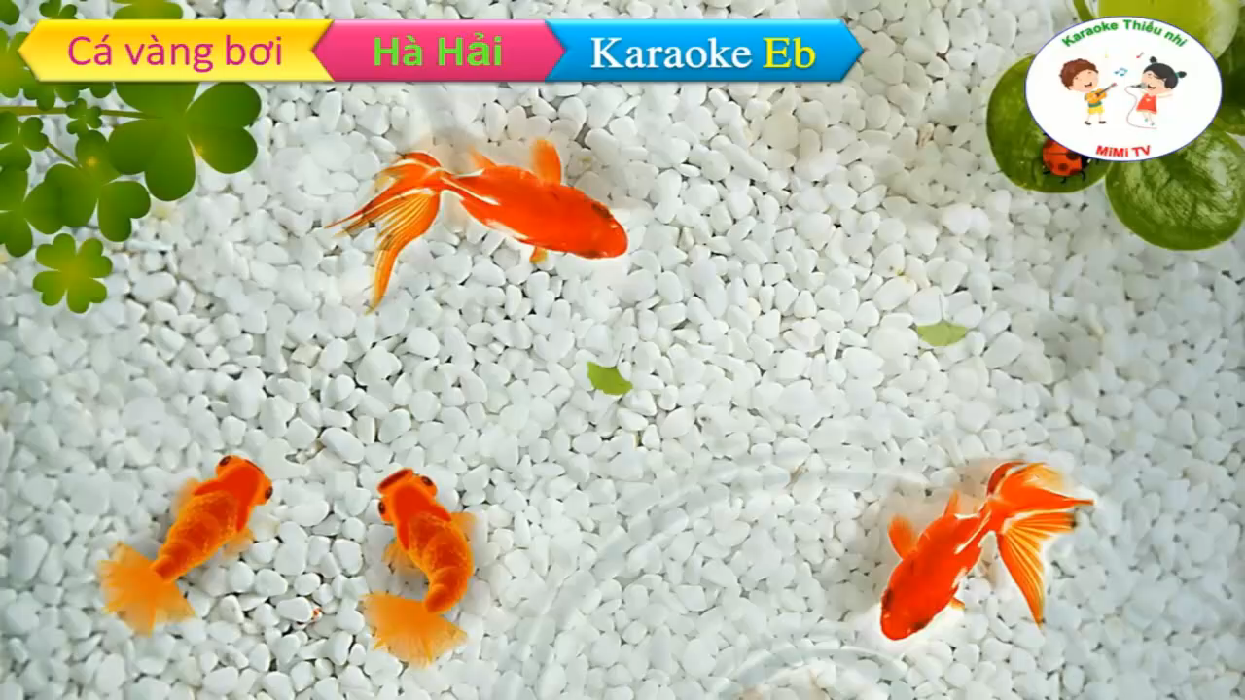

Slide 4

MỤC TIÊU
- Chỉ và nói được tên các bộ phận cơ thể con cá
- Nêu ích lợi của cá.

Slide 5






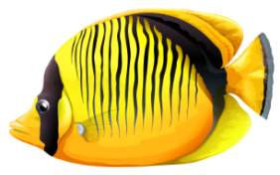
CÂU CÁ
GO

Slide 6


C. Cá mập
Cá gì hung nhất đại dương
Mồm to răng nhọn đố em con gì?
D.Cá chim
A. Cá heo
C. Cá mập
B. Cá ngựa

Slide 7
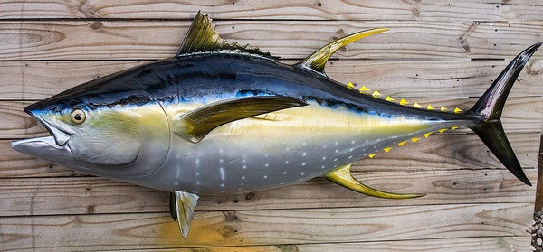
D. Cá ngừ
A. Cá ba sa
B. Cá koi
D. Cá ngừ
C. Cá trắm

Slide 8
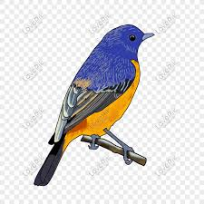
Cá +
A. Cá chim
A. Cá chim
D. Cá heo
C. Cá mực
B.Cá vàng

Slide 9
Nhởn nhơ bơi lội lượn vòng
Đuôi mềm như dải lụa hồng xòe ra?
D. Cá vàng
A. Cá con
B. Cá hồng
C. Cá ngừ
D. Cá vàng

Slide 10
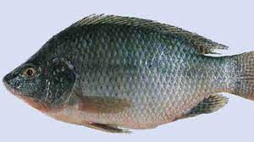
C. Cá rô phi
A. Cá chim
D. Cá rô
C. Cá rô phi
B. Cá diếc

Slide 11
A.chuối
Cá….đắm đuối vì con
A. chuối
D.bơ
C. cam
B. bưởi

Slide 12
D.Cá chép
Không già mà lại có râu
Hàng năm cõng Táo lên chầu Thiên vương
A. Cá rô
B. Cá hồi
C. Cá cảnh
D. Cá chép

Slide 13
Cá gì trông giống cánh diều
Bơi như bay lượn trong lòng đại dương?
A. Cá đuối
A. Cá đuối
D. Cá chép
B. Cá trê
C. Cá chim

Slide 14
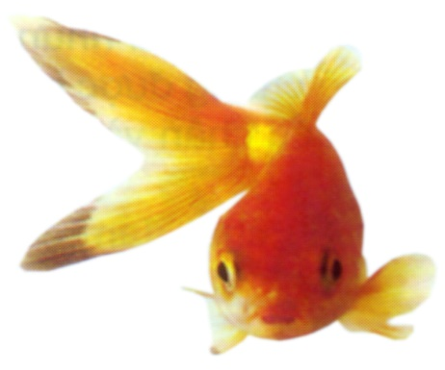
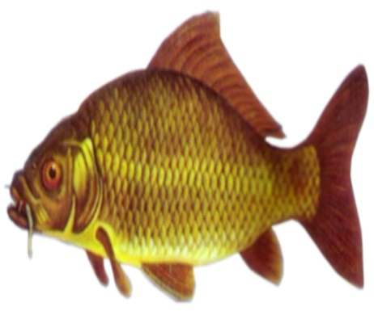
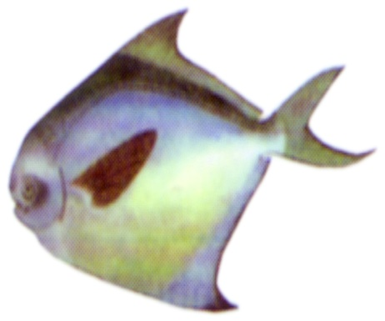
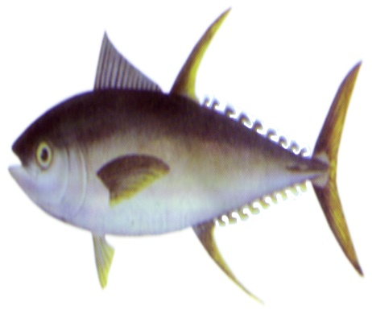
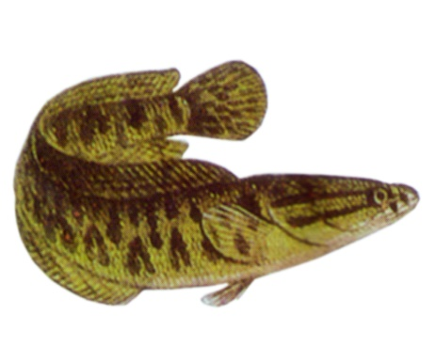
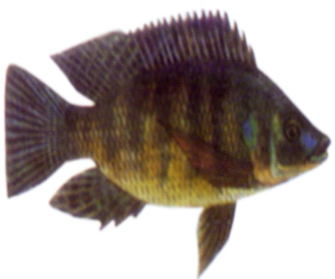
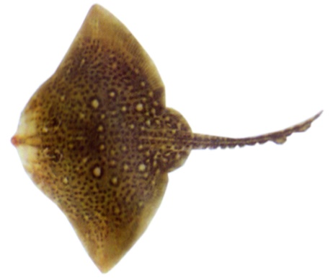
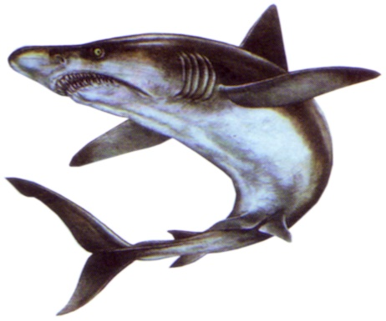
Cá nước ngọt
Cá nước mặn
Cá vàng
Cá chép
Cá chim
Cá ngừ
Cá quả
Cá rô phi
Cá đuối
Cá mập

Slide 15

Tìm hiểu các bộ phận cơ thể của cá

Slide 16

Bước 1: Trình bày những hiểu biết của em về các bộ phận cơ thể của các loài cá.
Bước 2: Bộc lộ quan điểm ban đầu.
Bước 3: Đề xuất câu hỏi.
Bước 4: Thực nghiệm.
Bước 5: Kết luận.

Slide 17

Vây
Đầu
Đuôi
Mình

Slide 18

KẾT LUẬN
Là động vật có xương sống
Sống dưới nước
CÁ
Thở bằng mang
Cơ thể chúng có vảy, có vây.

Slide 19



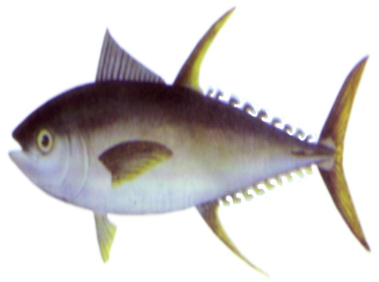




Hãy nêu một số điểm giống nhau và
khác nhau của những loài cá.
Cá vàng
Cá chép
Cá chim
Cá ngừ
Cá
Cá quả
Cá rô phi
Cá đuối
Cá mập

Slide 20
Giống nhau
Khác nhau
Đều có đầu, mình, đuôi và vây
-Hình dạng, kích thước, màu sắc và môi trường nước

Slide 21
Hoạt động 3: Ích lợi của cá
Xem và ghi lại ích lợi của cá được nhắc đến trong clip

Slide 22
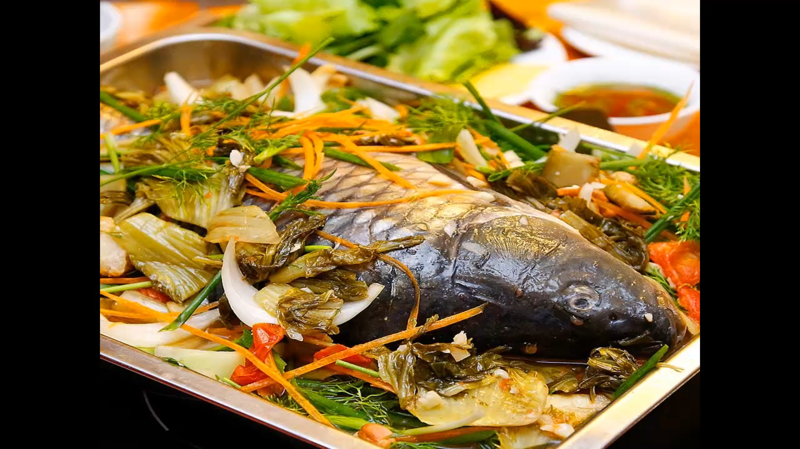

Slide 23
KẾT LUẬN
-Phần lớn các loài cá được sử dụng làm thức ăn.
-Ngoài ra, một số loại cá dùng để làm cảnh, làm thuốc, làm mắm, diệt bọ gậy,…..

Slide 24

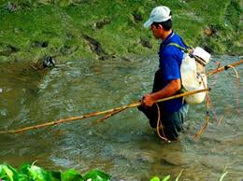
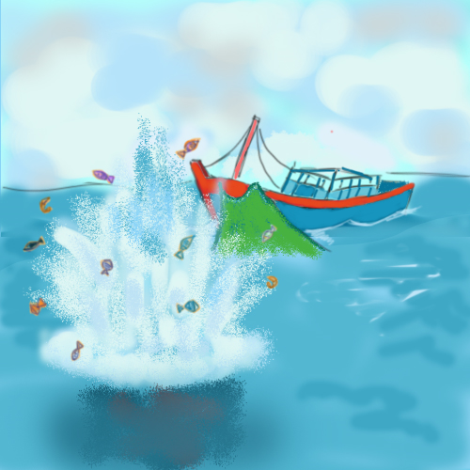


Slide 25
KÍNH CHÚC SỨC KHỎE CÁC THẦY CÔ GIÁO
CHÚC CÁC EM HỌC SINH CHĂM NGOAN, HỌC GIỎI!

